Slide 1
EAS Employment Assistance System
21522574 – Trần Đình Tâm
21520638 – Nguyễn Phúc Bình

Slide 2
TABLE OF CONTENTS
01
Mục đích đề tài
02
Chức năng
03
Phân công nhiệm vụ
04
Tài liệu liên quan

Slide 3
01
Mục đích đề tài

Slide 4
Mục đích đề tài
Mục tiêu của nền tảng “Tìm kiếm và gợi ý việc làm” là cung cấp một giải pháp toàn diện và hiệu quả cho việc kết nối giữa các nhà tuyển dụng và các ứng viên ứng tuyển, giúp họ tìm được công việc, công ty phù hợp với nhu cầu và mong muốn của họ.

Slide 5
02
Số chức năng

Slide 6
Chức năng
Thứ tự | Chức năng | Chức năng chi tiết | Admin |  | Người ứng tuyển | Công ty tuyển dụng | Môi trường |  |  | Level | Estimated time (hrs)
 |  |  | Nhân viên | Quản lý |  |  | PC | Web | Mobile
1 | Đăng nhập/Đăng ký | Đăng nhập vào hệ thống | x | x | x | x | x | x | x | 5 | 60
 |  | Đăng ký tài khoản |  |  | x | x | x | x | x | 5 | 60
 |  | Quên mật khẩu |  |  | x | x | x | x | x | 3 | 36
2 | Quản lý bài đăng tuyển dụng (CRUD) | Tạo bài đăng tuyển dụng |  |  |  | x | x | x | x | 2 | 24
 |  | Truy cập bài đăng | x |  | x | x | x | x | x | 1 | 12
 |  | Chỉnh sửa bài đăng |  |  |  | x | x | x | x | 2 | 24
 |  | Xoá thông tin bài đăng |  |  |  | x | x | x | x | 1 | 12
3 | Theo dõi | Theo dõi công ty tuyển dụng |  |  | x |  | x | x | x | 1 | 12
 |  | Theo dõi người dùng |  |  | x |  | x | x | x | 1 | 12
4 | Báo cáo | Báo cáo bài đăng |  |  | x |  | x | x | x | 1 | 12
 |  | Báo cáo người dùng |  |  | x |  | x | x | x | 1 | 12
 |  | Báo cáo công ty tuyển dụng |  |  | x |  | x | x | x | 1 | 12
5 | Đánh giá | Đánh giá công ty tuyển dụng |  |  | x |  | x | x | x | 3 | 36
 |  | Đánh giá người ứng tuyển |  |  |  | x | x | x | x | 3 | 36
6 | Quản lý tài khoản cá nhân (người ứng tuyển) | Quản lý hồ sơ cá nhân |  |  | x |  | x | x | x | 4 | 48
 |  | Quản lý hồ sơ xin việc (CRUD) |  |  | x |  | x | x | x | 4 | 48
 |  | Đổi mật khẩu |  |  | x |  | x | x | x | 3 | 36

Slide 7
Chức năng
7 | Quản lý tài khoản cá nhân (admin nhân viên) | Truy cập hồ sơ cá nhân | x |  |  |  | x | x | x | 4 | 48
 |  | Đổi mật khẩu | x |  |  |  | x | x | x | 3 | 36
8 | Quản lý tài khoản cá nhân (công ty tuyển dụng) | Quản lý hồ sơ cá nhân |  |  |  | x | x | x | x | 4 | 48
 |  | Đổi mật khẩu |  |  |  | x | x | x | x | 3 | 36
9 | Ứng tuyển | Nộp yêu cầu ứng tuyển |  |  | x |  | x | x | x | 4 | 48
 |  | Xem thông tin ứng tuyển |  |  | x |  | x | x | x | 2 | 24
10 | Quản lý ứng tuyển | Xem thông tin ứng tuyển |  |  |  | x | x | x | x | 1 | 12
 |  | Duyệt yêu cầu ứng tuyển |  |  |  | x | x | x | x | 2 | 24
11 | Nhắn tin | Gửi tin nhắn | x |  | x | x | x | x | x | 5 | 60
 |  | Đọc tin nhắn | x |  | x | x | x | x | x | 1 | 12
 |  | Thu hồi tin nhắn | x |  | x | x | x | x | x | 4 | 48
 |  | Xóa tin nhắn | x |  | x | x | x | x | x | 2 | 24
 |  | Chặn tin nhắn | x |  | x | x | x | x | x | 2 | 24
 |  | Bỏ chặn tin nhắn | x |  | x | x | x | x | x | 2 | 24
12 | Tìm kiếm | Tìm kiếm công việc | x |  | x | x | x | x | x | 3 | 36
 |  | Tìm kiếm người dùng | x |  | x | x | x | x | x | 3 | 36
 |  | Tìm kiếm công ty tuyển dụng | x |  | x | x | x | x | x | 3 | 36

Slide 8
Chức năng
13 | Truy cập | Truy cập bài đăng | x |  | x | x | x | x | x | 1 | 12
 |  | Truy cập hồ sơ công ty tuyển dụng | x |  | x | x | x | x | x | 1 | 12
 |  | Truy cập hồ sơ người tuyển dụng | x |  | x | x | x | x | x | 1 | 12
14 | Quản lý phân tích/thống kê | Xem thống kê người ứng tuyển | x |  |  |  |  | x |  | 3 | 36
 |  | Xem thống kê công ty tuyển dụng | x |  |  |  |  | x |  | 3 | 36
 |  | Xem thống kê lượt truy cập hệ thống | x |  |  |  |  | x |  | 3 | 36
 |  | Xem phân tích xu hướng nghề nghiệp | x |  |  |  |  | x |  | 3 | 36
 |  | Xem thống kê tỉ lệ xin việc | x |  |  |  |  | x |  | 3 | 36
15 | Kiểm duyệt | Kiểm duyệt hồ sơ người dùng | x |  |  |  |  | x |  | 3 | 36
 |  | Kiểm duyệt hồ sơ công ty tuyển dụng | x |  |  |  |  | x |  | 3 | 36
 |  | Kiểm duyệt bài đăng tuyển dụng | x |  |  |  |  | x |  | 3 | 36
16 | Quản lý truy cập hệ thống | Khóa quyền truy cập hệ thống |  | x |  |  |  | x |  | 2 | 24
 |  | Mở quyền truy cập hệ thống |  | x |  |  |  | x |  | 2 | 24
17 | Quản lý tài khoản | Tạo tài khoản |  | x |  |  |  | x |  | 3 | 36
 |  | Xem thông tin tài khoản |  | x |  |  |  | x |  | 1 | 12
 |  | Cập nhật tài khoản |  | x |  |  |  | x |  | 3 | 36
 |  | Xóa tài khoản |  | x |  |  |  | x |  | 2 | 24
18 | Gợi ý việc làm | Gợi ý việc làm cho người ứng tuyển |  |  | x |  | x | x | x | 2 | 24

Slide 9
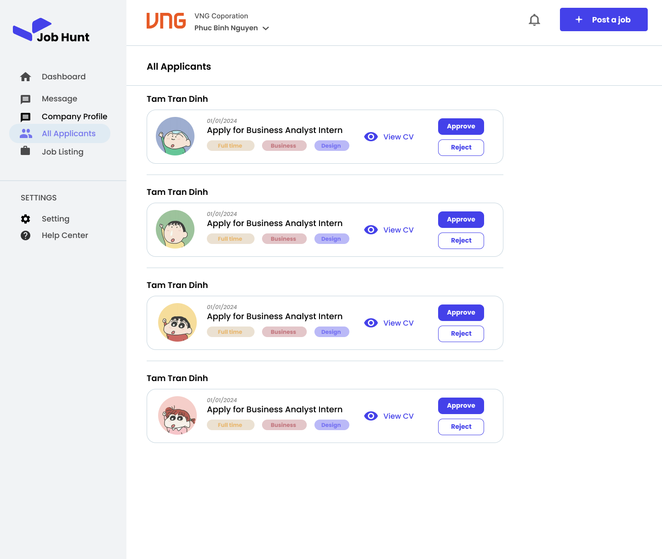
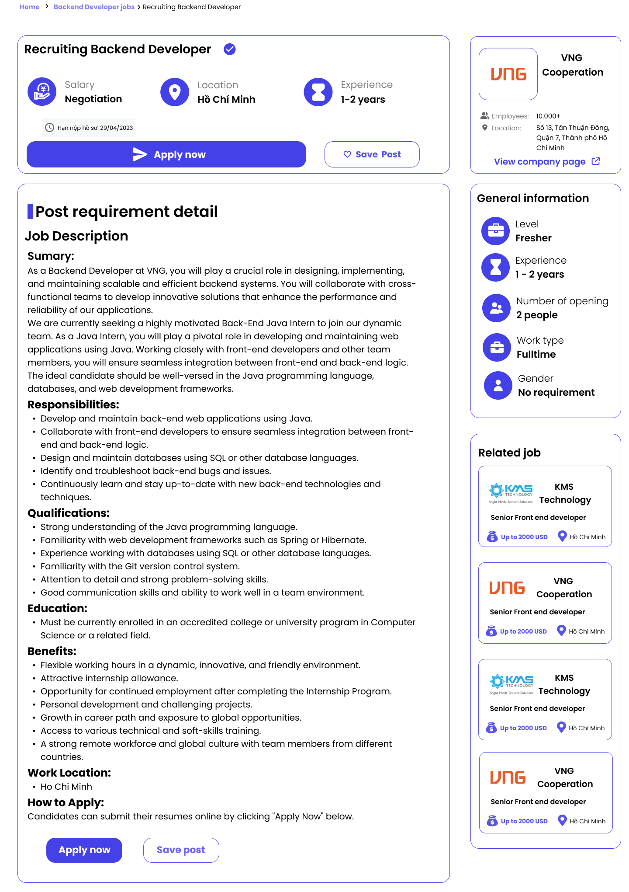

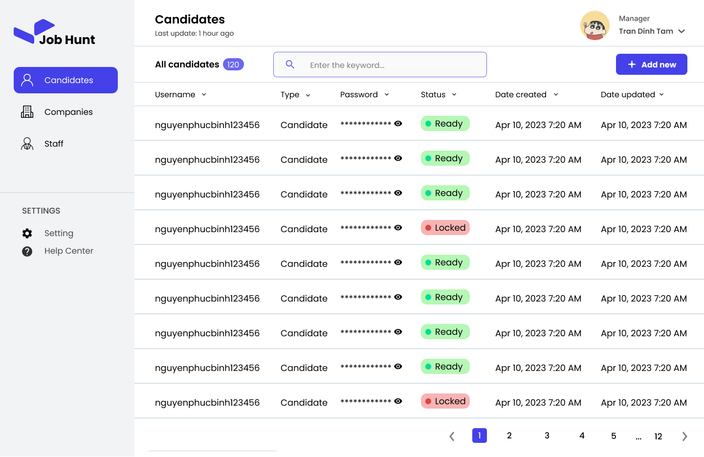
UI

Slide 10
03
Phân công công việc

Slide 11
04
Tài liệu liên quan

Slide 12
Thanks for your watching

